Slide 1
Data Science Project

Slide 2
Agenda
1. Introduction
2. Data
3. Methodology
Explore Data Analysis
Feature Engineering
4. Modelling
Compare result and choose best model
Evaluation
5. Findings & Comments

Slide 3
1. Introduction
Business Problem : Tìm một địa điểm để mở một quán ăn Việt Nam trong TPHCM.
Sử dụng thuật toán Clustering (Kmean & Kmode) để tìm ra những khu vực có mật độ nhà hàng Việt Nam từ cao đến thấp => Xác Định mức độ cạnh tranh
Kết hợp với phân tích những yếu tố liên quan ( chi phí bds, mật độ dân số, số lượng công ty , văn phòng , nhà xưởng,... Trong khu vực )
Datasource :
Data crawl từ nhiều nguồn trên mạng ( giá bds, mật độ dân số, số lượng công ty)
Data từ API ( Google Places API , Foursquare API)
Data từ API hầu như là sạch, data crawl về cần xử lý thêm và dán nhãn ?
Objectives :
Áp dụng Data Science để xử lý vấn đề một cách data driven, findings được support bởi dữ liệu
Dành cho những ai đang có nhu cầu để mở một địa điểm kinh doanh ( không chỉ quán ăn Việt Nam).

Slide 4
2. Data Scraping/Crawling
Thực hiện crawl data từ các trang web, API
Sử dụng beautiful soup (bs4)
Sử dụng Pandas read HTML
Sử dụng API từ google places , Foursquare
Sử dụng thêm Folium và plugin Geocoder để truy vấn tọa độ các quận huyện và vẽ bản đồ TPHCM kèm 24 quận huyện và các cluster marker.

Slide 5
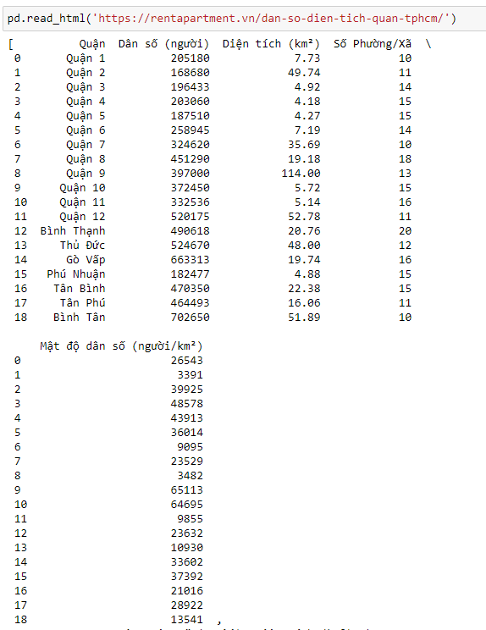
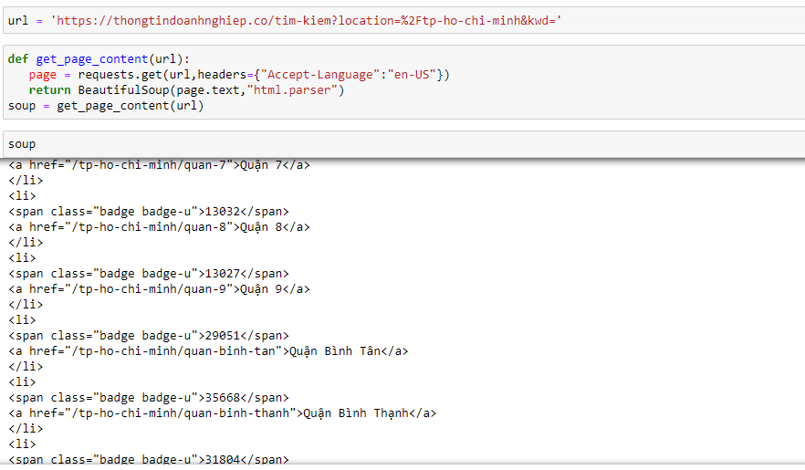
2. Data Scraping/Crawling
Processing & Cleansing

Slide 6
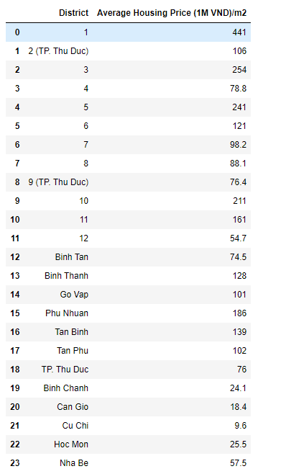
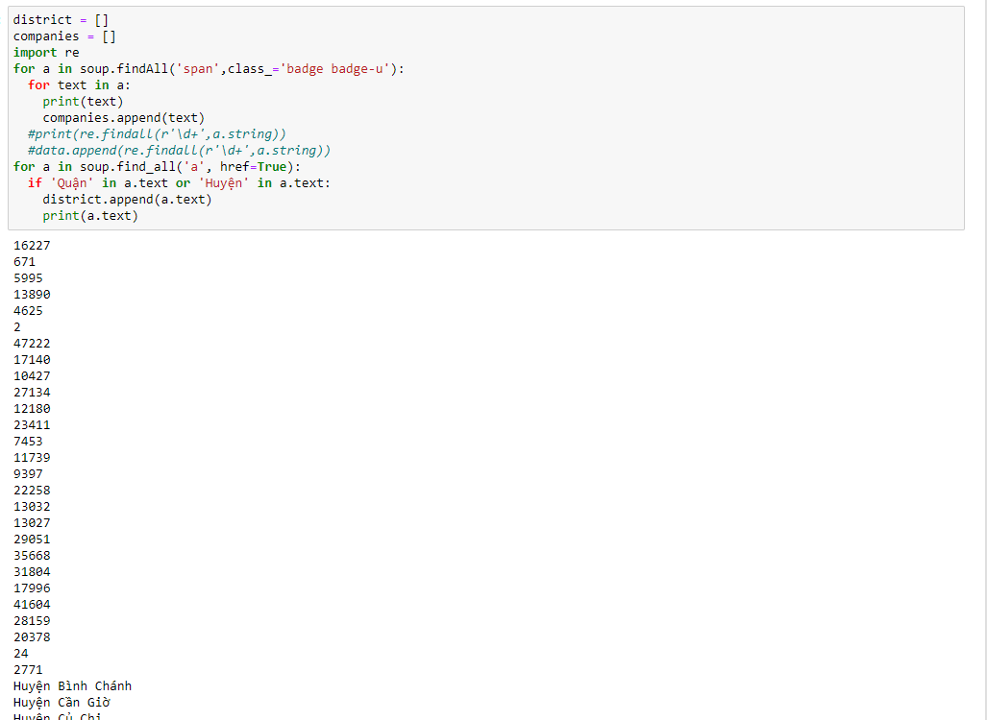
2. Data Scraping/Crawling
Processing & Cleansing

Slide 7
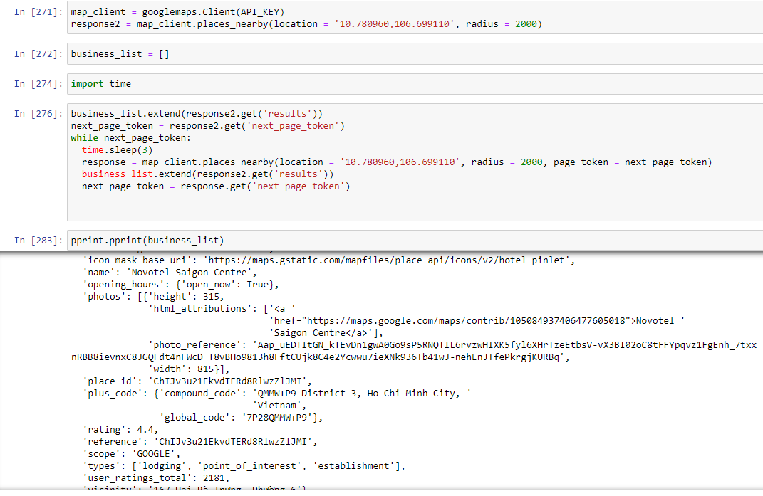
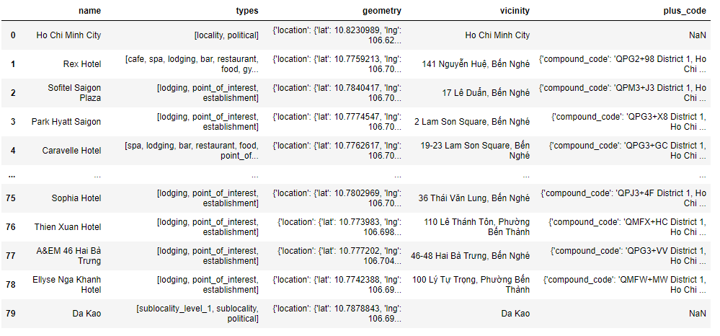
2. Data Scraping/Crawling
Processing & Cleansing

Slide 8
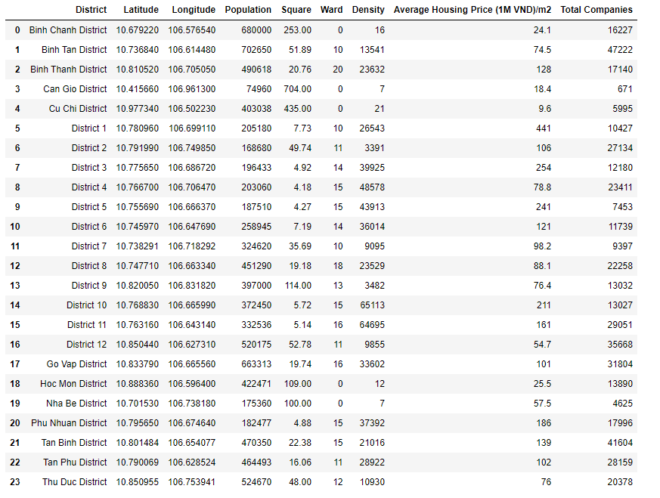
2. Data Scraping/Crawling
Results

Slide 9
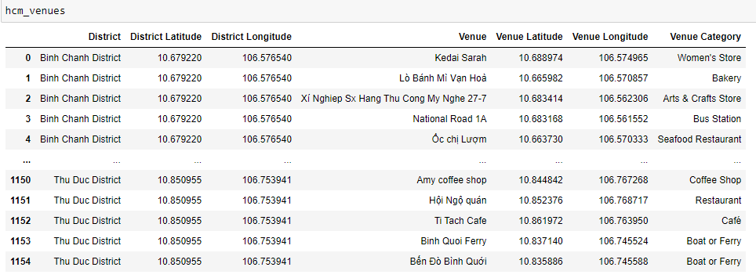
2. Data Scraping/Crawling
Results

Slide 10
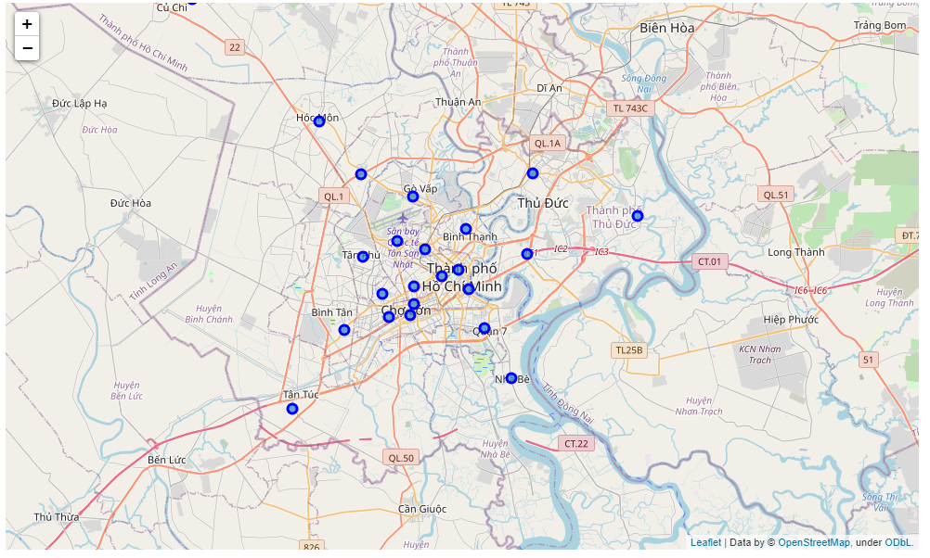
2. Data Scraping/Crawling
Results

Slide 11
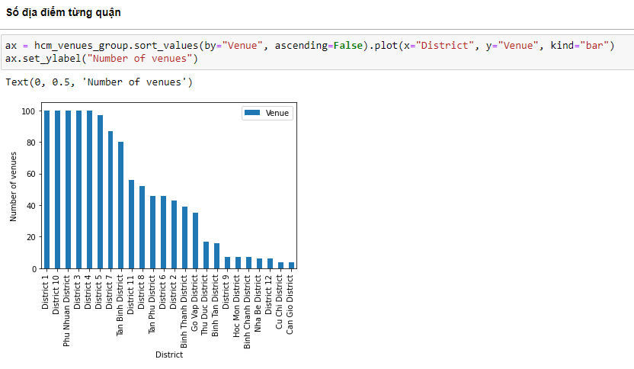
3. Data preprocessing
Explore Data Analysis

Slide 12
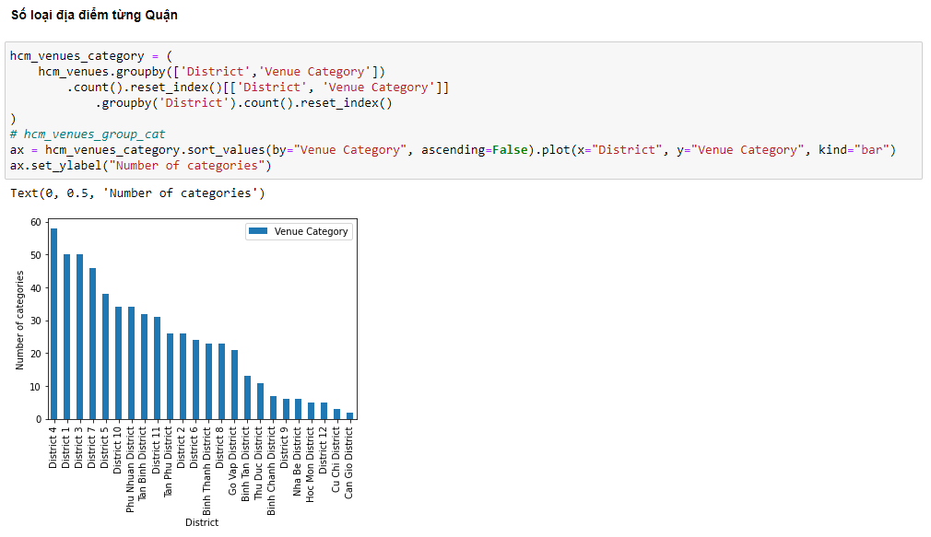
3. Data preprocessing
Explore Data Analysis

Slide 13
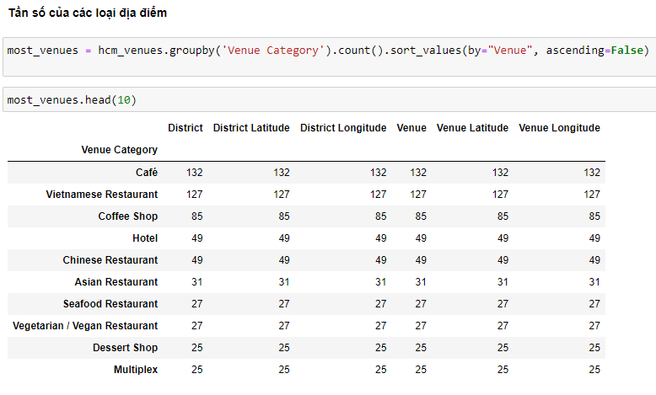
3. Data preprocessing
Explore Data Analysis

Slide 14
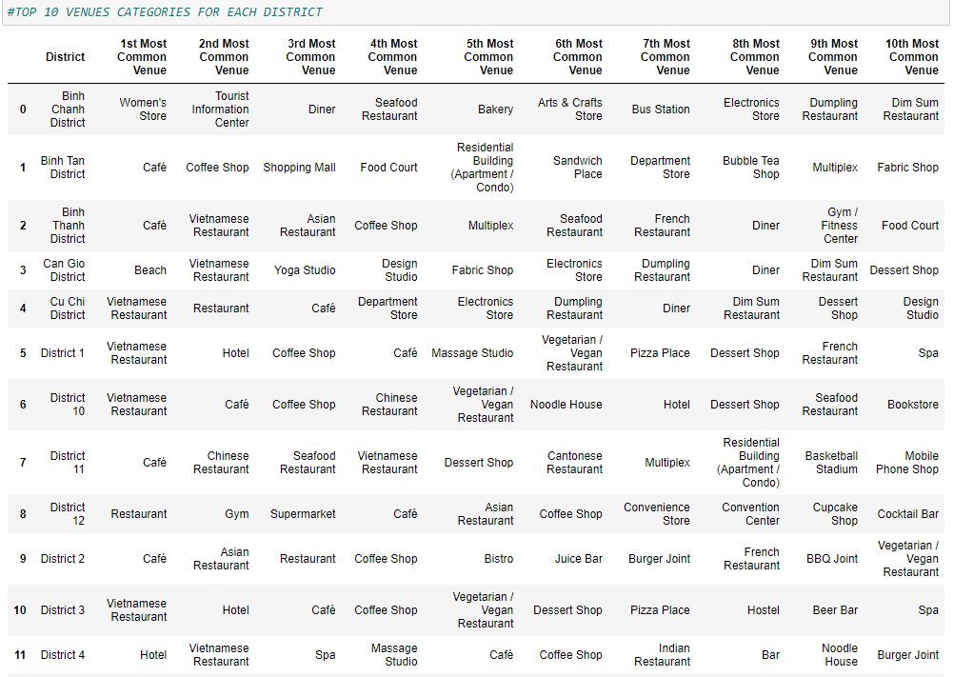
3. Data preprocessing
Explore Data Analysis

Slide 15
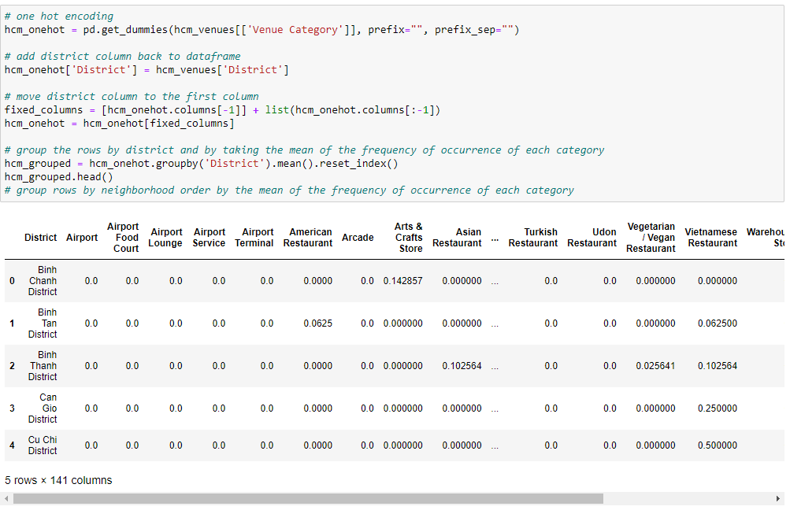
3. Data preprocessing
Explore Data Analysis
Feature Engineering
One Hot encoding : Convert categorical data về interger categorical data, tính Mean các quận

Slide 16
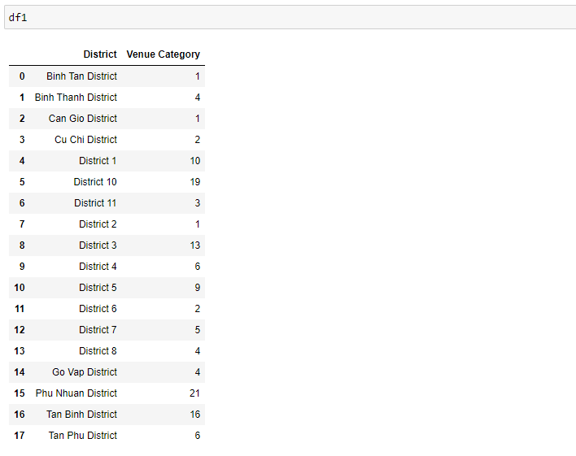
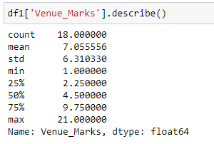
3. Data preprocessing
Explore Data Analysis
Feature Engineering
Convert Ordinal Data về Categorical Data cho thuật toán KMode
1. Count số lần xuất hiện của venue
2. Tiến hành thống kê, xem xét phân bổ
3. Tiến hành chấm điểm mức độ

Slide 17
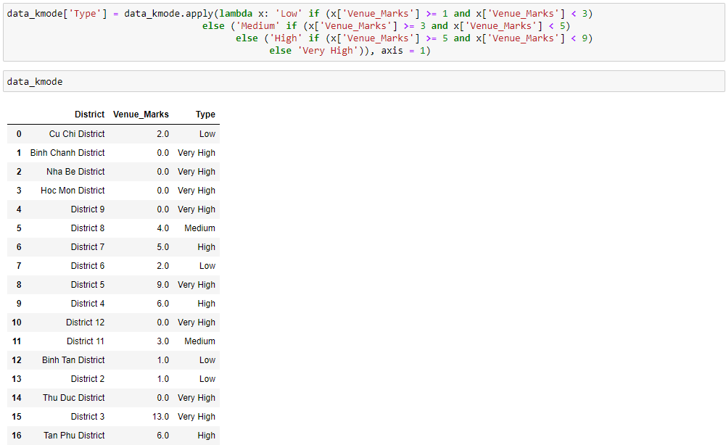
3. Data preprocessing
Explore Data Analysis
Feature Engineering
Convert Ordinal Data về Categorical Data cho thuật toán KMode
1. Count số lần xuất hiện của venue
2. Tiến hành thống kê, xem xét phân bổ (IQR)
3. Tiến hành chấm điểm mức độ

Slide 18
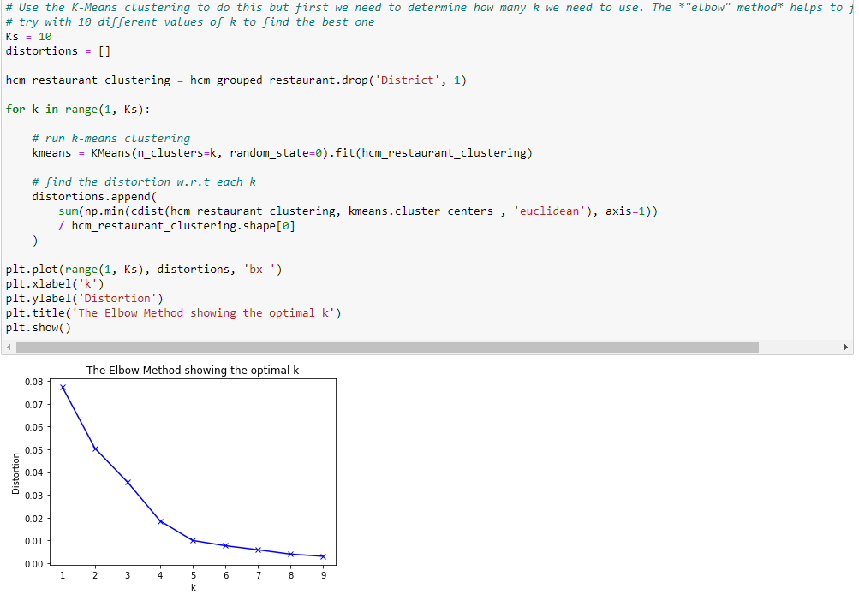
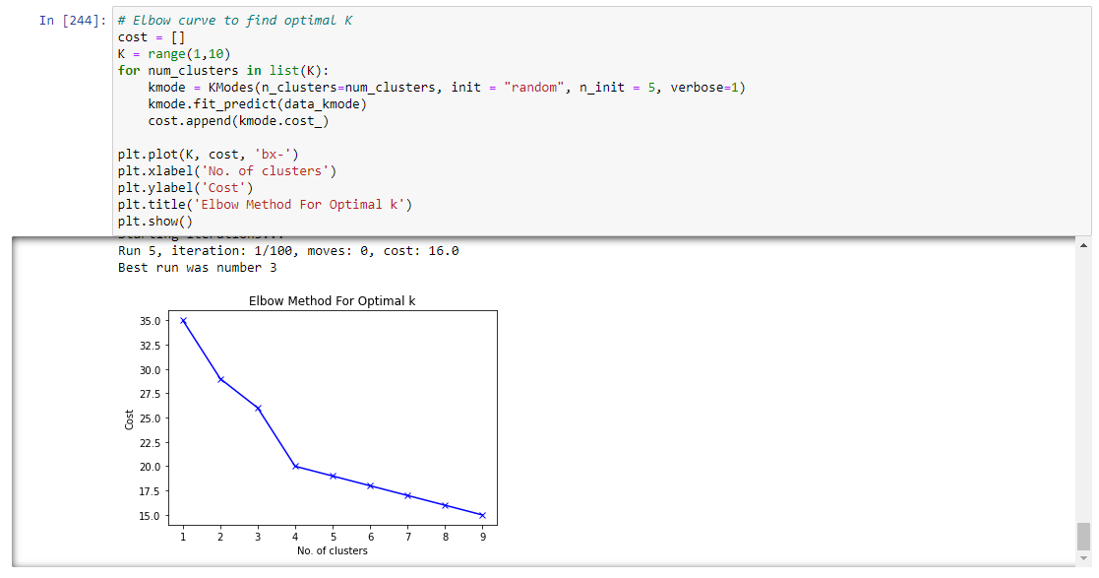
4. Modelling
Vì sử dụng thuật toán Clustering nên phải tìm điểm Elbow
Thuật Toán Kmeans và Kmode đều cho kết quả Elbow tại k=4

Slide 19
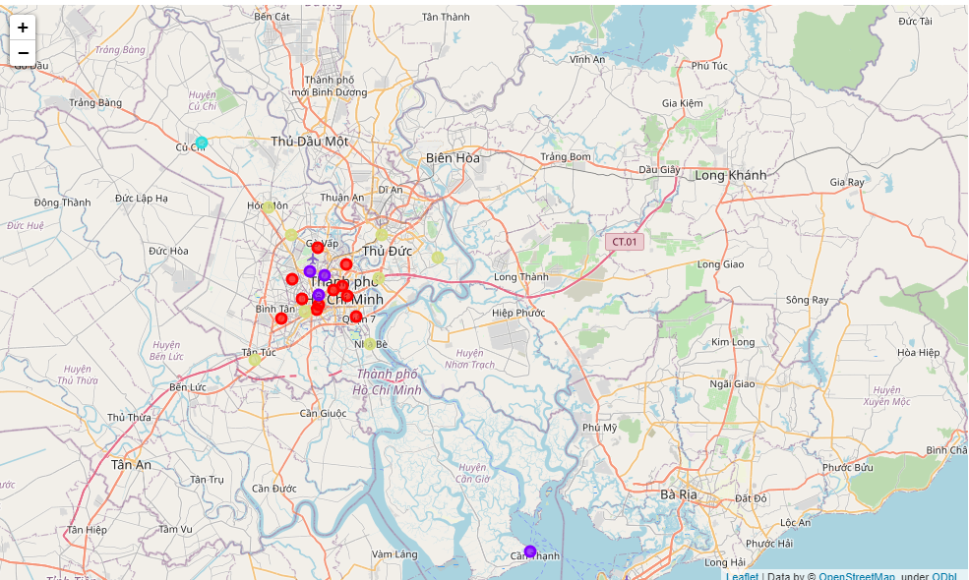
4. Modelling
Kmeans
Củ Chi và Cần Giờ là 2 outlier
có 3 cluster rõ rệt :
+ Cluster 0 : những quận phát triển , ở trung tâm
+ Cluster 1 : những quận ở rìa thành phố, giáp với sân bay
+ Cluster 2 là Củ Chi : outliner nên tạm bỏ qua.
+ Cluster 3 là những quận/ huyện ngoại thành

Slide 20
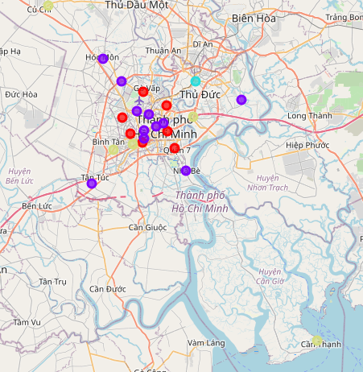
4. Modelling
Giờ đây Thủ Đức là 1 cluster riêng
Cần Giờ và Củ Chi không còn là outliner
KMode
3 cluster còn lại khác biệt rõ rệt :
+ Cluster 0 : những quận phát triển , ở trung tâm
+ Cluster 1 : những quận ở rìa trung tâm, ngoài ra có những huyện ở rìa thành phố nhưng có mật độ dân số cao cũng được vào cluster 1
+ Cluster 2 là Thủ Đức: Thủ Đức đứng 1 cluster riêng cũng hợp lý vì đây là quận mới lên Thành phố. Tương lai sẽ là một khu riêng biệt phát triển độc lập
+ Cluster 3 là những quận/ huyện ngoại thành

Slide 21
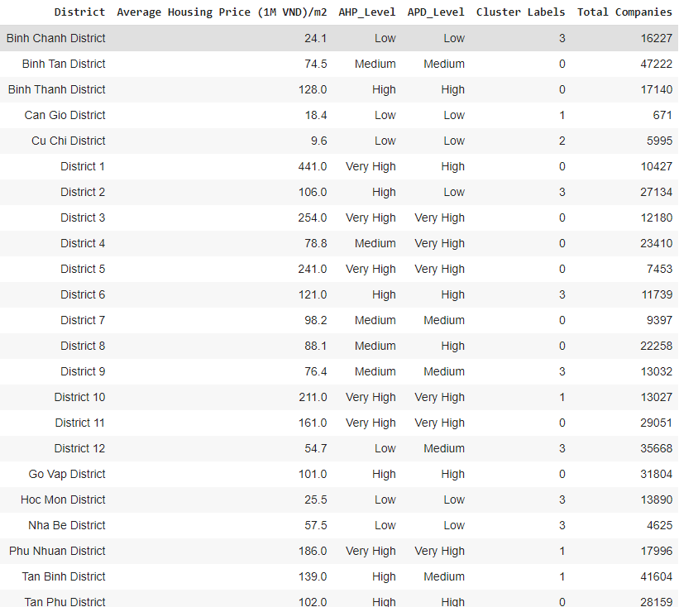
4. Modelling
Những yếu tố khác :
Average Housing Price ( chi phí bds)
Average Population Density (Mdds)
Total Companies (Tổng số công ty, văn phòng cơ quan,..)

Slide 22
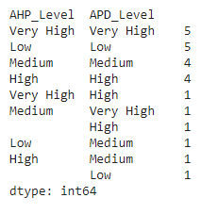
5. Findings and Comments
Findings
Sau khi phân tích các yếu tố phụ và mức độ cạnh tranh
Thống kê cơ bản
Lọc ra được 3 quận có mức mật độ dân số khá ổn so với mức chi phí
AHP Level Low - APD Level High : Quận 12 ( chi phí nhà thấp, mật độ dân số cao ) AHP Level Medium - APD Level High : Quận 8 ( chi phí nhà tương đối, mật độ dân số cao ) AHP Level Medium - APD Level Very High : Quận 4 ( chi phí nhà tương đối , mật độ dân số rất cao)

Slide 23

5. Findings and Comments
Findings
Tuy nhiên, nếu xem xét yếu tố mức độ canh tranh thì ở Quận 4 và Quận 8 có mức độ cạnh tranh cao ( cluster 0 – Quận trung tâm) trong khi Quận 12 có mức độ cạnh tranh thấp ( cluster 3 – Quận ngoại thành)
Quận 4 lẫn quận 8 có số lượng công ty, cơ quan, nhà máy ,... Chỉ bằng 2/3 so với Quận 12. Do vậy , nếu mở nhà hàng ở quận 12 sẽ tận dụng được nhóm khách hàng cơ quan, công nhân, công sở ghé ăn trưa, nhậu....

Slide 24
5. Findings and Comments
Comments
Kết quả này là một sự dự đoán khách quan từ dữ liệu kết hợp với cả suy luận theo tình hình thực tế dựa trên kết quả của dữ liệu, Đương nhiên sẽ không thể tránh khỏi những thiếu sót như mật độ quán ăn chưa phản ánh đúng thực tế
Ngoài ra còn rất nhiều yếu tố khác có thể tác động đến việc chọn địa điểm để mở quán ăn, như mật độ chợ / siêu thị , cho đến những yếu tố như đường 1 chiều ,... Tuy nhiên model này dừng ở mức phân tích vĩ mô chứ không đi sâu vào chi tiết
Sau khi phân tích kết quả của từng cluster và những tiêu chí phụ thì kết quả cũng rất khả quan. Quận hợp lý nhất để mở một nhà hàng Việt Nam là quận 12 vì nơi đây là quận đang phát triển còn nhiều cơ hội, chưa bão hòa.

